Slide 1

Capitolo 7
Persuasione

Slide 2
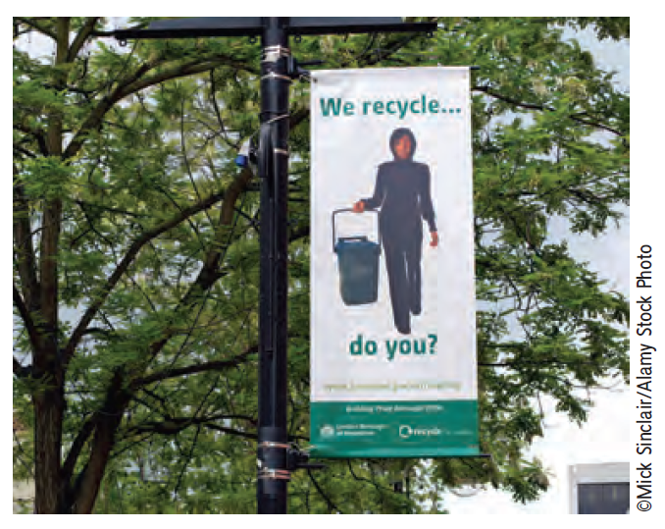
Persuasione: processo che, mediante atti di comunicazione, conduce alla formazione, rafforzamento o modifica degli atteggiamenti.
Esempi:
diffusione di false credenze;
atteggiamenti di uguaglianza;
scetticismo sul cambiamento climatico;
promozione di uno stile di vita più sano.
La persuasione è inevitabile. La persuasione è ovunque: nella politica, nel marketing, nel corteggiamento, nella genitorialità, nella negoziazione e nelle aule giudiziarie.

Slide 3
Le vie che conducono alla persuasione
È probabile che la persuasione avvenga attraverso una delle due vie; in ogni caso, la persuasione comporta il superamento di diversi ostacoli.
Via centrale della persuasione: si verifica quando le persone interessate si concentrano sugli argomenti e rispondono con pensieri favorevoli.
Via periferica della persuasione: si verifica quando le persone sono influenzate da indizi fortuiti, come l'attrattiva di un oratore.
Si concentra su spunti che innescano l'accettazione automatica senza riflettere molto.

Slide 4
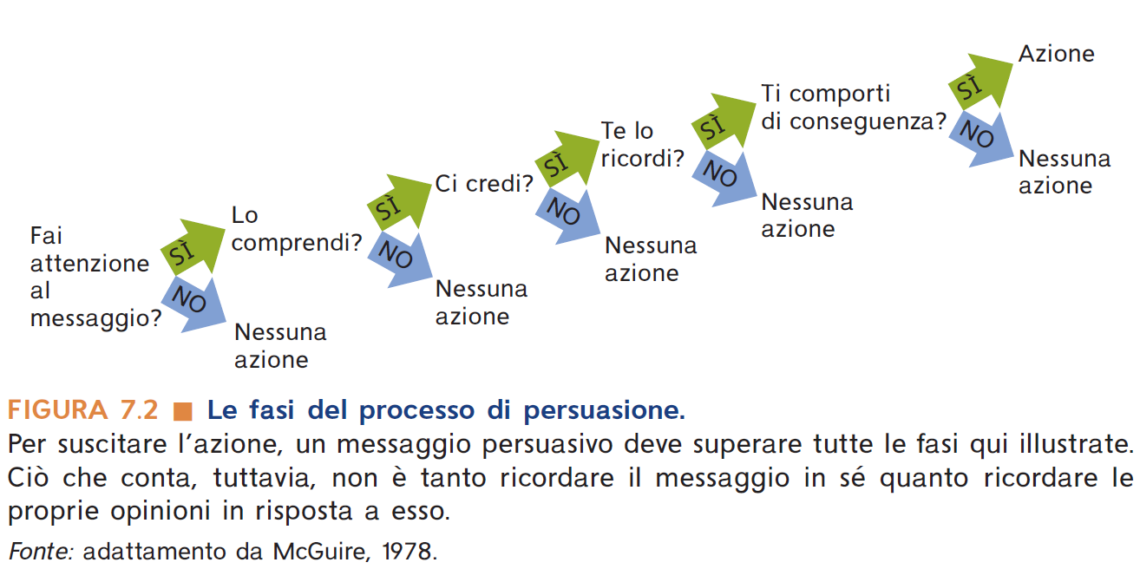
Paradigma dell’elaborazione dell’informazione

Slide 5
Vie diverse per obiettivi diversi
L'elaborazione per via centrale può portare a cambiamenti più duraturi rispetto a quella per via periferica.
Quando le persone riflettono attentamente, non si affidano solo agli appelli persuasivi, ma anche ai propri pensieri in risposta.
Spesso prendiamo la via periferica perché è più veloce.
Spesso si ricorre a semplici regole euristiche, come "fidarsi degli esperti" o "i messaggi lunghi sono credibili".
Quando un oratore è articolato e accattivante, ha motivazioni apparentemente valide e ha diversi argomenti, di solito seguiamo il facile percorso periferico.

Slide 6
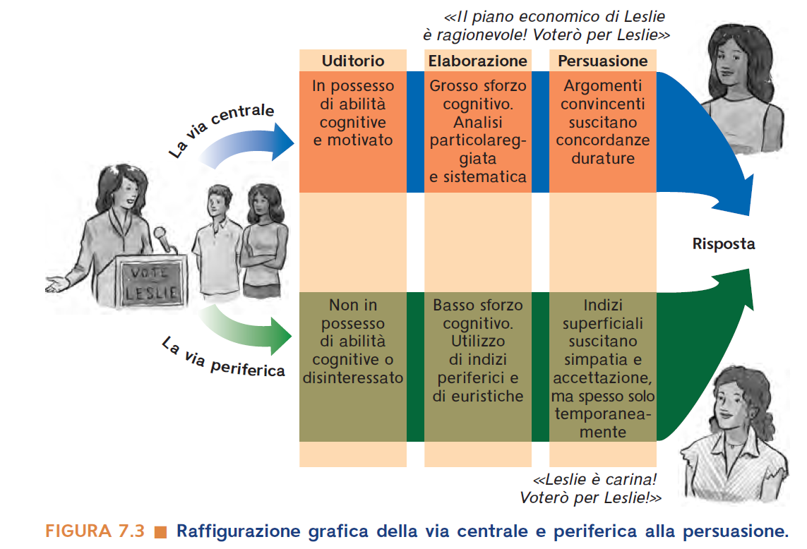

Slide 7
Gli elementi della persuasione
Tra gli ingredienti della persuasione esplorati dagli psicologi sociali ci sono i seguenti:
la fonte del messaggio
il contenuto del messaggio
il canale ossia come avviene la comunicazione del messaggio
il ricevente
→ Chi dice cosa, con quale metodo, a chi?

Slide 8
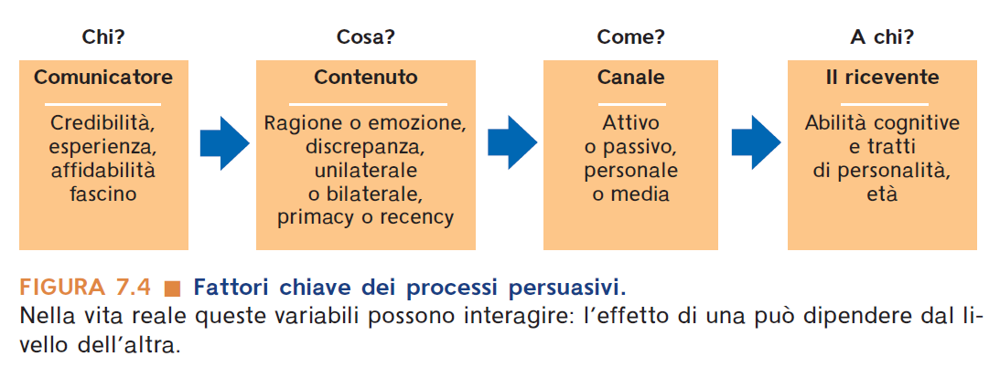

Slide 9
Chi? La fonte
Una caratteristica importante del comunicatore è la credibilità.
Un comunicatore credibile è percepito come esperto e affidabile.
Gli effetti della credibilità della fonte diminuiscono nel tempo.
Effetto ritardato (sleeper effect): l’influenza ritardata di un messaggio che inizialmente svalutato, diventa successivamente efficace; si ricorda il messaggio, ma si dimenticano le ragioni della precedente svalutazione.
La credibilità è influenzata dalla competenza percepita, dallo stile di conversazione e dall'affidabilità percepita.

Slide 10
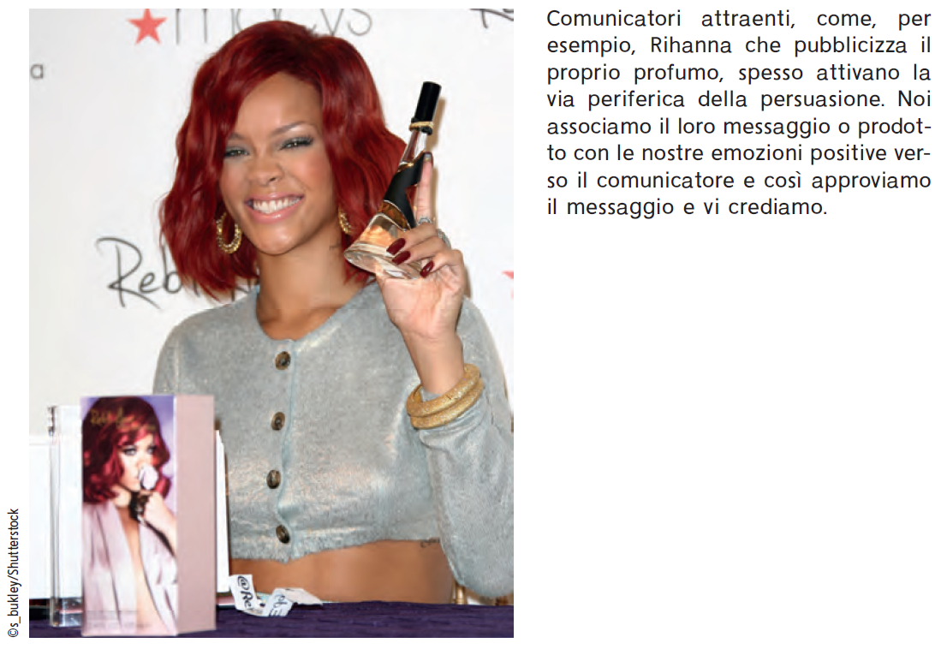
L'attrattiva e il gradimento hanno una forte influenza.
Attrattiva: qualità che attraggono il pubblico.
I comunicatori attraenti (spesso simili al pubblico) sono più persuasivi su questioni di preferenza soggettiva.
L'attrattiva si presenta in diverse forme.
Attrazione fisica.
Somiglianza.

Slide 11
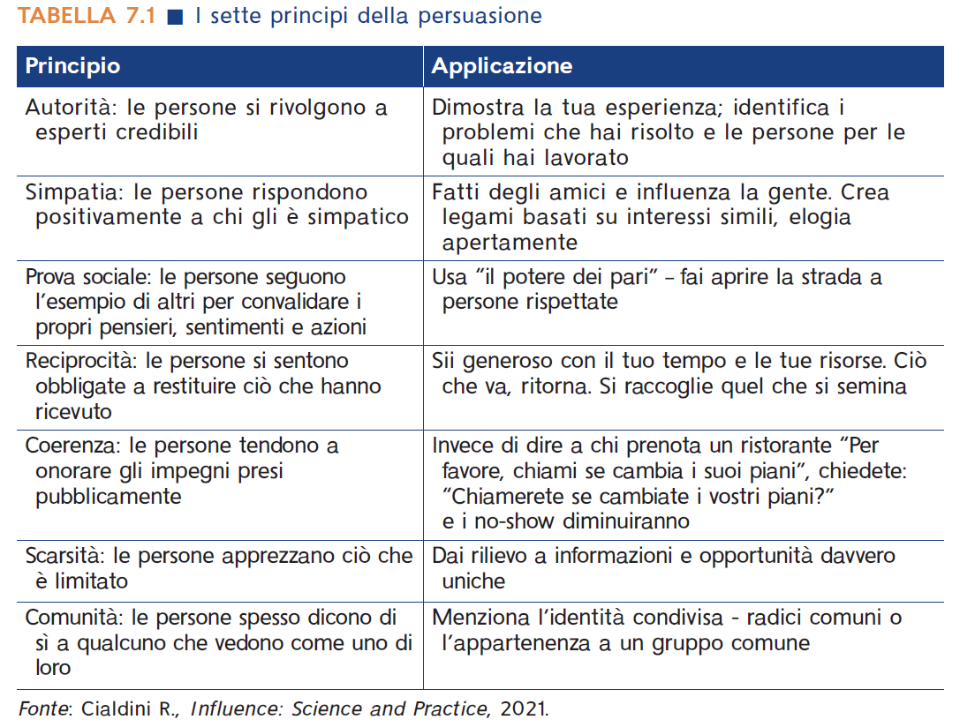

Slide 12
Che cosa? Il contenuto del messaggio
La scelta della ragione o dell'emozione nella persuasione dipende dal pubblico.
Educazione e motivazione.
Disinteresse.
Formazione dell'atteggiamento.
I buoni sentimenti spesso rafforzano la persuasione.
I messaggi possono essere resi efficaci anche evocando emozioni negative come la paura.

Slide 13

L’effetto del “sentirsi bene”: i messaggi sono più persuasivi se associati al benessere. Irving Janis e colleghi hanno osservato che gli studenti di Yale si lasciavano convincere di più da messaggi persuasivi se potevano servirsi di burro di arachidi e Pepsi Cola mentre leggevano i messaggi.
L’effetto del “mettere paura”: i messaggi possono diventare efficaci anche se si suscitano emozioni negative. Quando si cerca di persuadere le persone a ridurre il fumo, a lavarsi i denti più spesso, a vaccinarsi o a guidare con prudenza, un messaggio che mette paura può essere efficace.

Slide 14
Se il vostro pubblico sarà esposto a punti di vista opposti, proponete un appello a due facce.
Riconoscere le argomentazioni opposte.
L'effetto primacy è più comunemente efficace della recency.
Effetto primacy: a parità di altri elementi, l’informazione fornita per prima in genere ha influenza.
Effetto recency: l’informazione più recente talvolta ha più influenza.

Slide 15
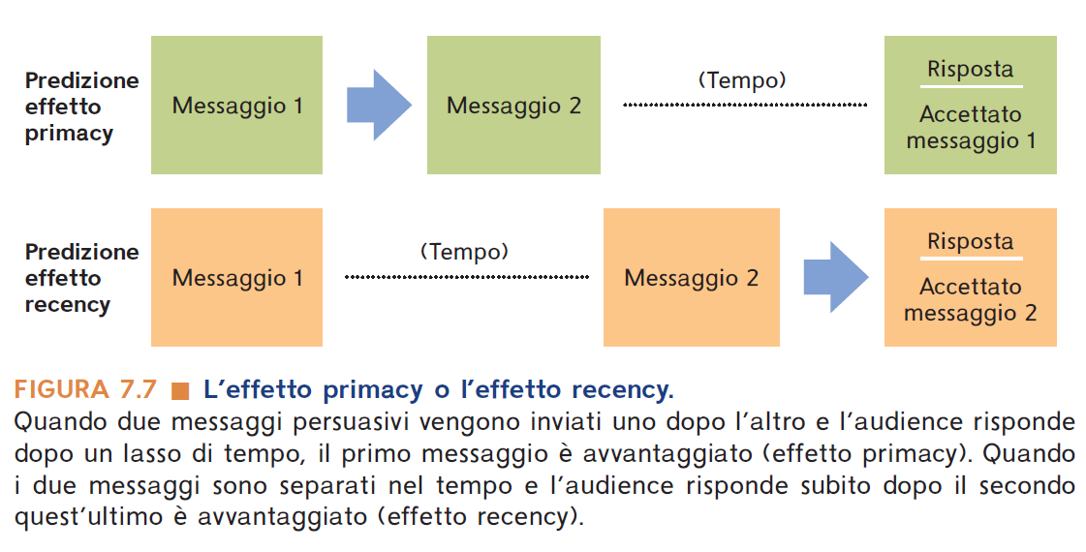

Slide 16
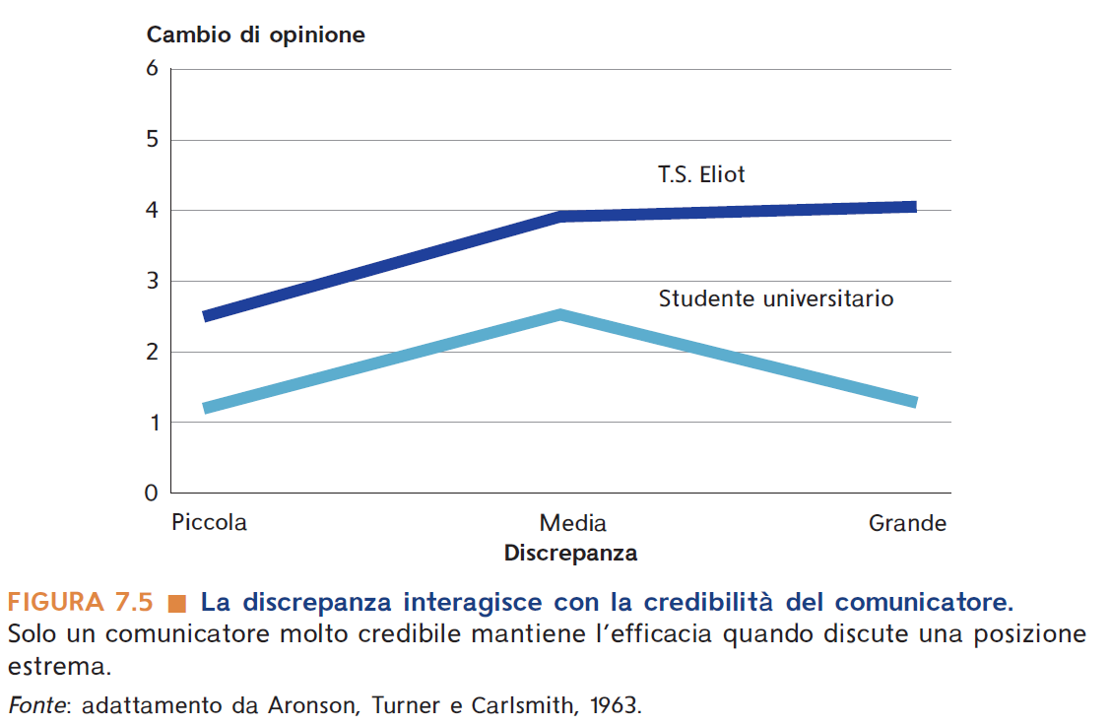
La discrepanza
Elliot Aronson e colleghi (1963) ritenevano che una fonte credibile suscitasse un cambiamento di opinione maggiore quando sosteneva una posizione molto discrepante da quella del ricevente.

Slide 17
Come? Il canale di comunicazione
Canale di comunicazione: La via o la modalità utilizzata per inviare il messaggio: faccia a faccia, per iscritto, in film o in altro modo.
L'esperienza attiva rafforza gli atteggiamenti.
I canali scritti e visivi sono passivi e molti sono relativamente inefficaci.
La ripetizione e la rima di un'affermazione, tuttavia, servono ad aumentarne la fluidità e la credibilità.

Slide 18
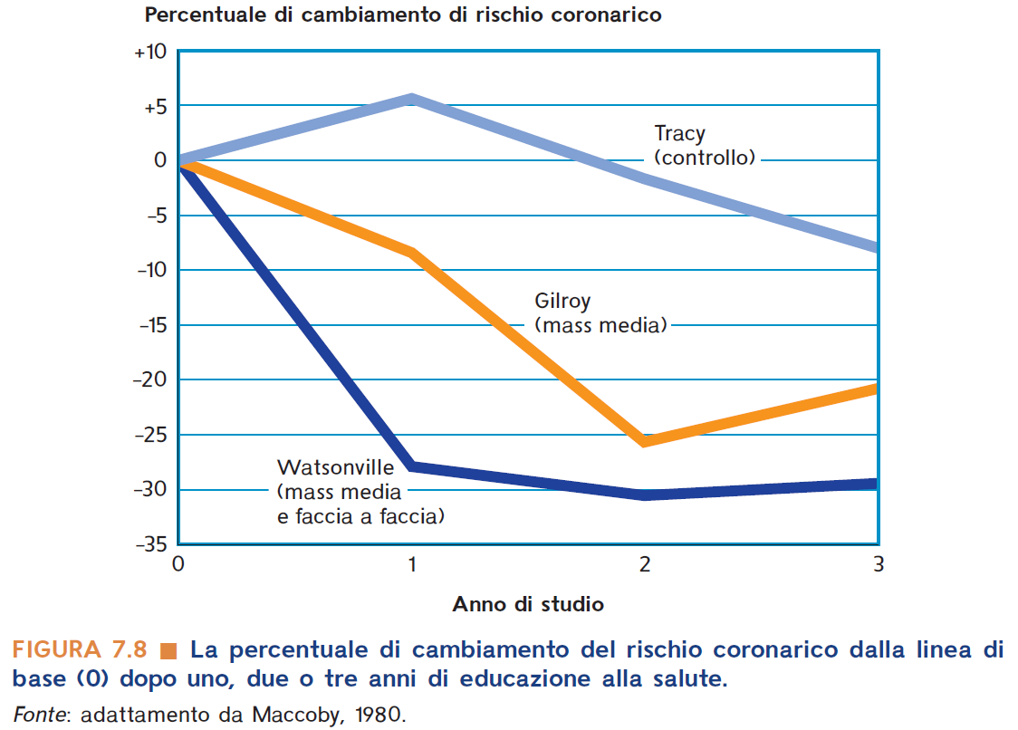

Slide 19
Il contatto ha un'influenza maggiore dei media:
La vendita moderna cerca spesso di utilizzare maggiormente il passaparola.
Flusso di comunicazione in due fasi: processo per cui l’influenza dei media spesso avviene attraverso degli opinionisti che a loro volta influenzano gli altri.
Con i media, i messaggi più persuasivi sono quelli più realistici, quindi l'ordine di persuasione è: dal vivo (faccia a faccia), in video, in audio e per iscritto.
I messaggi sono meglio compresi e ricordati, tuttavia, quando sono scritti.
La comunicazione passa dagli adulti ai bambini, ma spesso meno si parla meglio è.

Slide 20
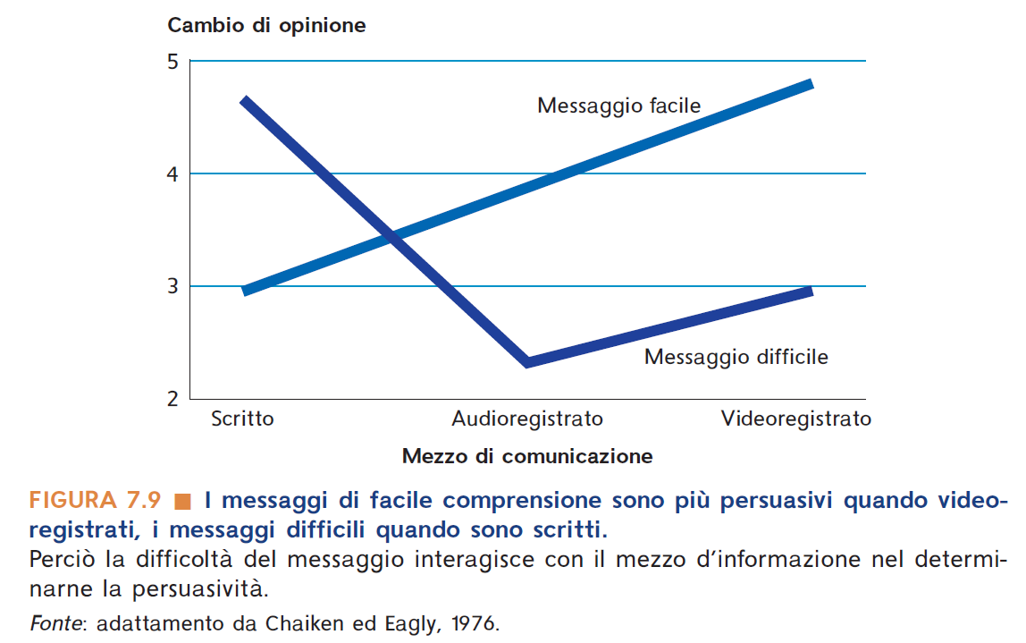

Slide 21
A chi? Il ricevente
Caratteristiche del pubblico: l’età, le abilità cognitive e i tratti di personalità.
Gli psicologi sociali offrono due spiegazioni per gli effetti dell'età:
Approccio teorico del ciclo di vita: gli atteggiamenti cambiano con l'avanzare dell’età, ad esempio invecchiando si diventa più conservatori.
Spiegazione generazionale: gli atteggiamenti non cambiano; le persone anziane mantengono in gran parte gli atteggiamenti adottati da giovani. Il divario generazionale si sviluppa perché tali atteggiamenti sono diversi da quelli dei giovani. Le prove supportano maggiormente quest’ultima.

Slide 22
Le abilità cognitive e i tratti di personalità
L’aspetto cruciale della via centrale alla persuasione non è il messaggio, ma le risposte che esso suscita nella mente di una persona. Le menti non sono spugne che si impregnano con qualsiasi acquazzone.
Se il messaggio fa appello a pensieri favorevoli, persuade. Se spinge a pensare agli argomenti contrari, non persuade.

Slide 23
Come si può resistere alla persuasione
Essere persuasi viene naturale: è più facile accettare messaggi persuasivi che dubitarne.
Capire un'affermazione significa crederci, almeno temporaneamente.
Resistiamo alle falsità con la logica, l'informazione e la motivazione.
Ripensare le risposte abituali all'autorità.
Cercare più informazioni.
Mettere in discussione ciò che non capiamo.

Slide 24
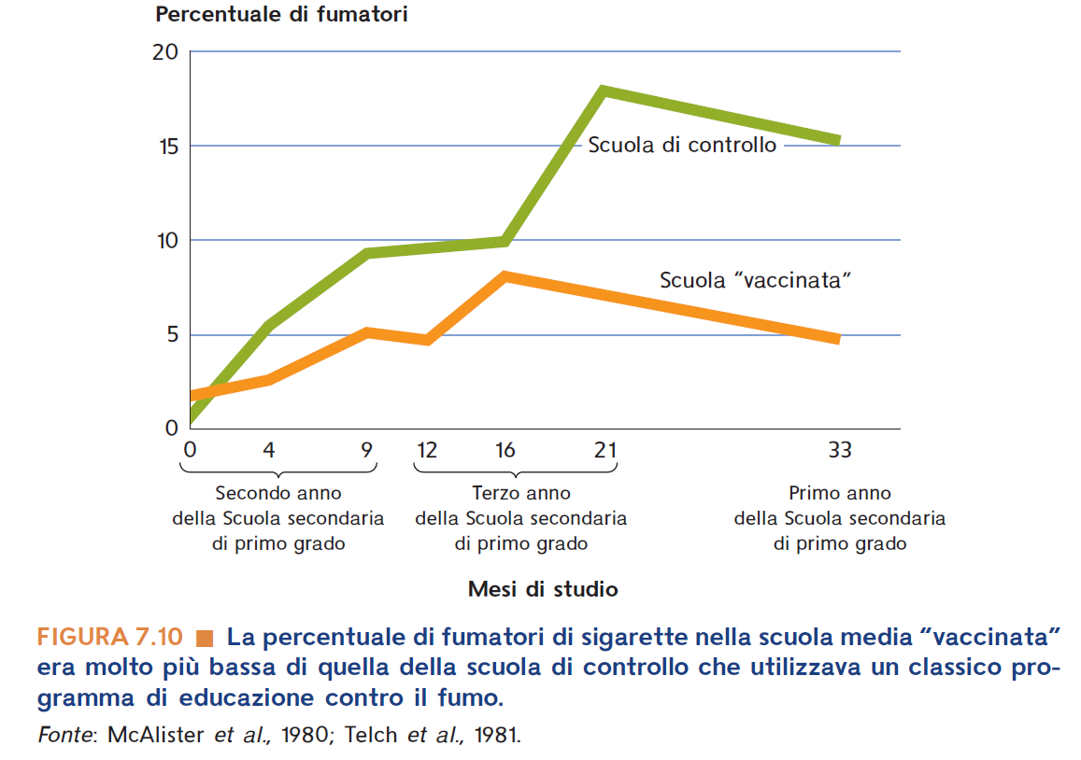
Sviluppare controargomentazioni
“Vaccinare” i ragazzi contro la pressione dei pari a fumare

